Slide 1
Parking helper
경기도 주차장 찾기 서비스
2020182028 이규원
2020180044 현대윤

Slide 2
목차
01
02
03
04
프로그램 소개
사용할 OpenAPI
프로그램 GUI
개발 일정

Slide 3
프로그램 소개
지역내 주차장 정보 조회 서비스
경기도 지역내 주차장 위치 검색
주차장 위치 지도 서비스
지역별 주차장 개수 그래프
이메일에 주차장 상세정보를 전송
지역내 무료 주차장 출력서비스

Slide 4
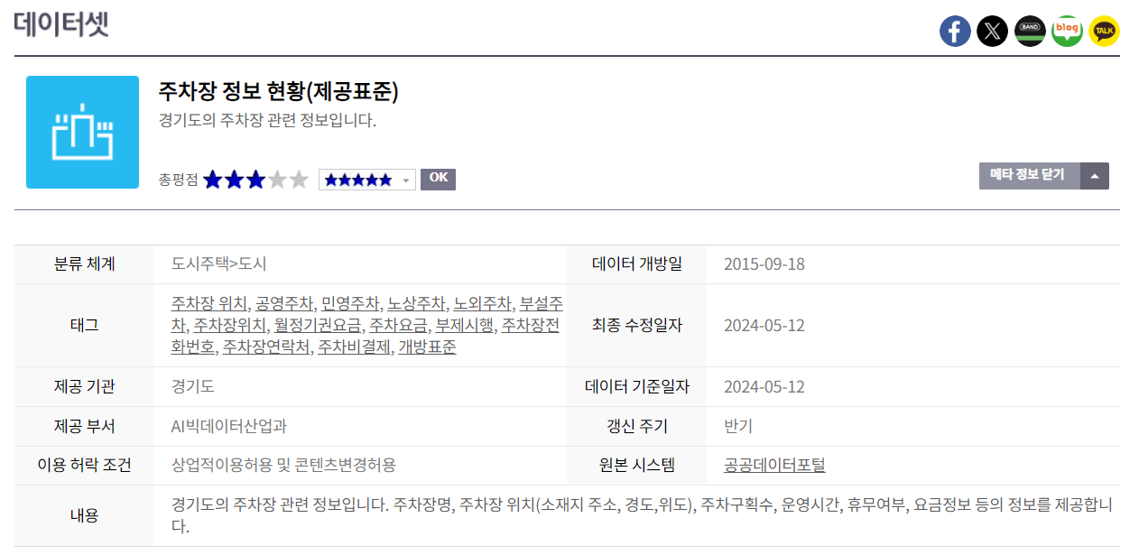
사용할 OpenAPI

Slide 5
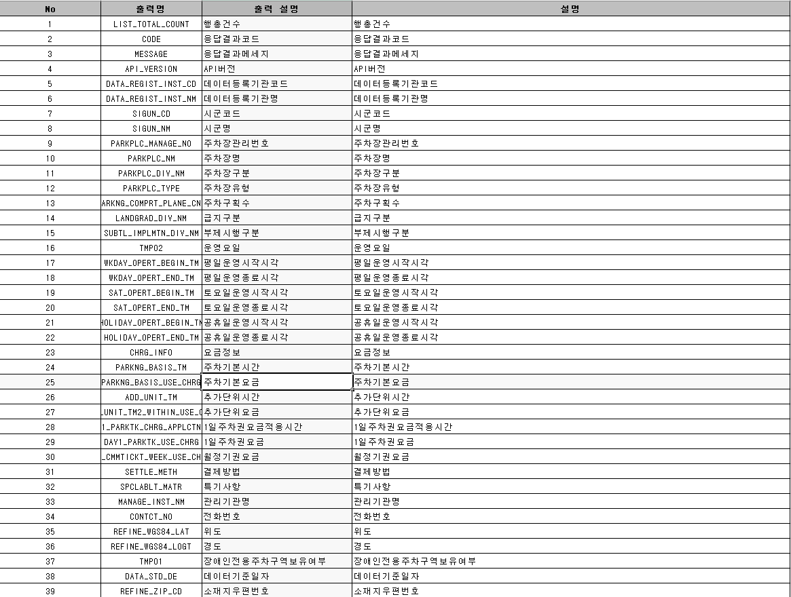
사용할 OpenAPI

Slide 6
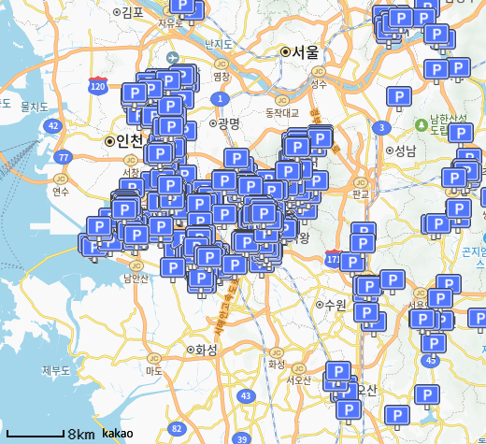
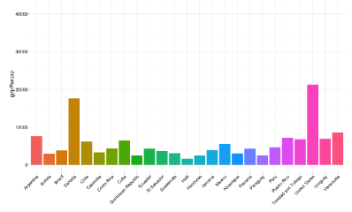


프로그램 GUI
선택을 통해
혼합및 무료 주차장 필터링
검색시 해당 주차장으로 이동
혼합
무료
검색내용
즐겨찾기 된 주차장 리스트 토글
검색 결과 및 즐겨찾기 내용
텔레그램 봇
지역별 주차장 개수 그래프
원하는 이메일로 해당 주차장 정보 전송

Slide 7
개발일정
 | 계획
5월 3주차 | - 기획 발표 - OpenAPI파싱 - tkinterGUI구현
5월 4주차 | - 주차장 위치 지도 서비스 구현 - 지역 내 주차장 위치 검색
5월 5주차 | - 지역별 주차장 개수 그래프 - 해당 이메일로 상세정보를 전송 - 지역내 무료 주차장 출력서비스 - 중간발표
6월 1주차 | - 텔레그램 봇 연동 - C/C++연동
6월 2주차 | - 부족한 부분 보충 및 수정 - 최종발표

